Slide 1
Свеча памяти и скорби по погибшим в Великой Отечественной войне.

Slide 2
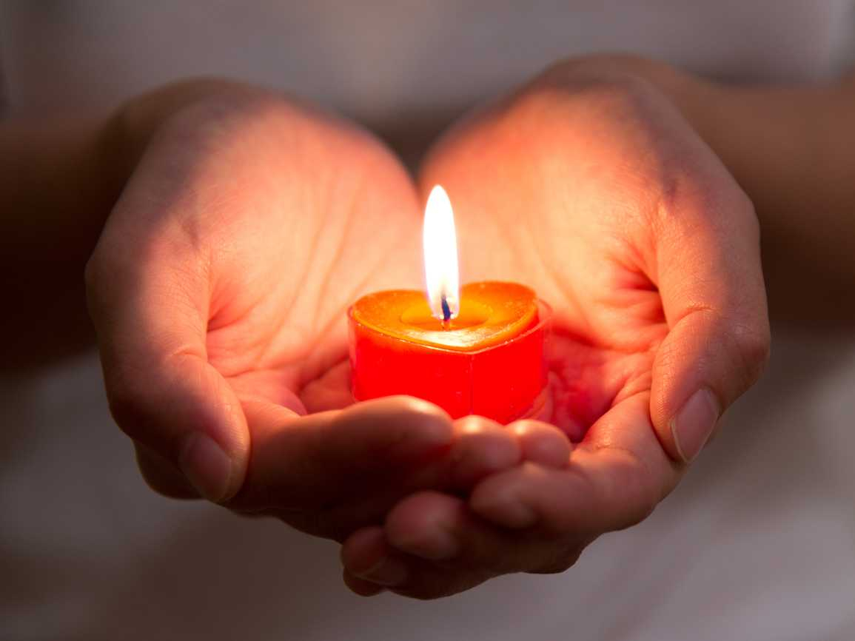
Зажгите свечи в память о погибших…
За тех, кто не пришел с полей войны.
Они не пожалели своей жизни,
Её отдали, чтобы жили мы.
Сколько их не вернулось из боя?
Полегло в той туманной дали?
Они сделали все, что сумели!
Даже больше того что могли!
Знайте! Мы им обязаны жизнью!
Тем, кто пал на полях войны,
Кто погиб, защищая Отчизну,
Кто вернулся с Победой живым.
Нет! Они не погибли! Не верьте!
До сих пор Слава дней тех горит!
…Уходили герои в Бессмертье
Огнем Вечным, одетым в гранит!

Slide 3
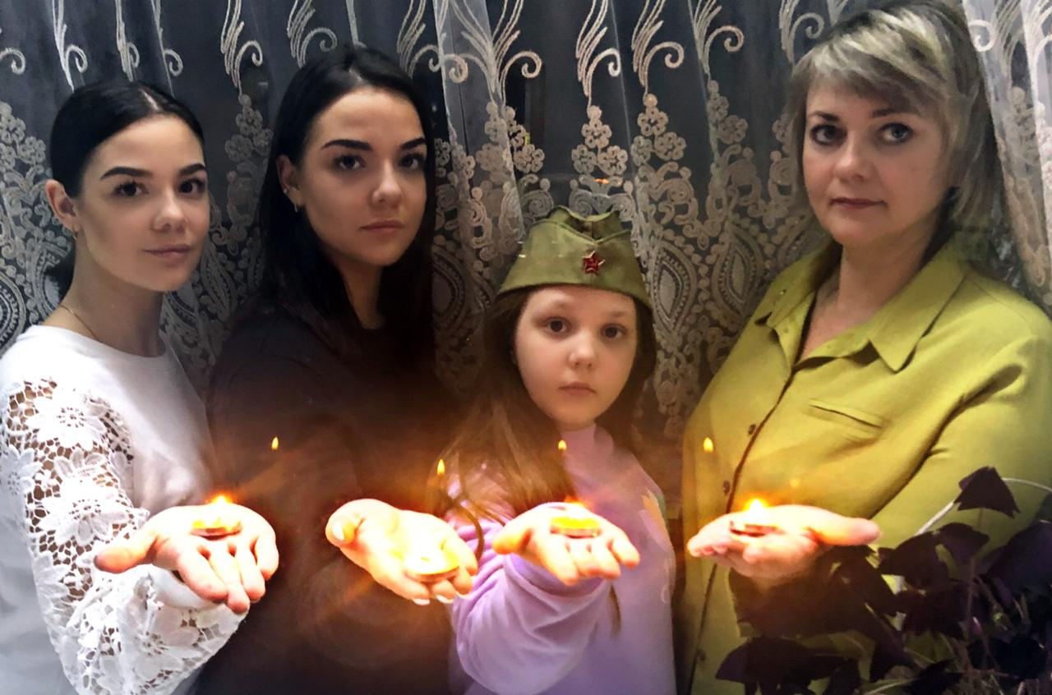
Пускай огонь свечи, как символ веры, Горит о тех, кто предан был без меры, Кто голову сложил за мир земной… Зажжем свечу за вечный их покой.

Slide 4
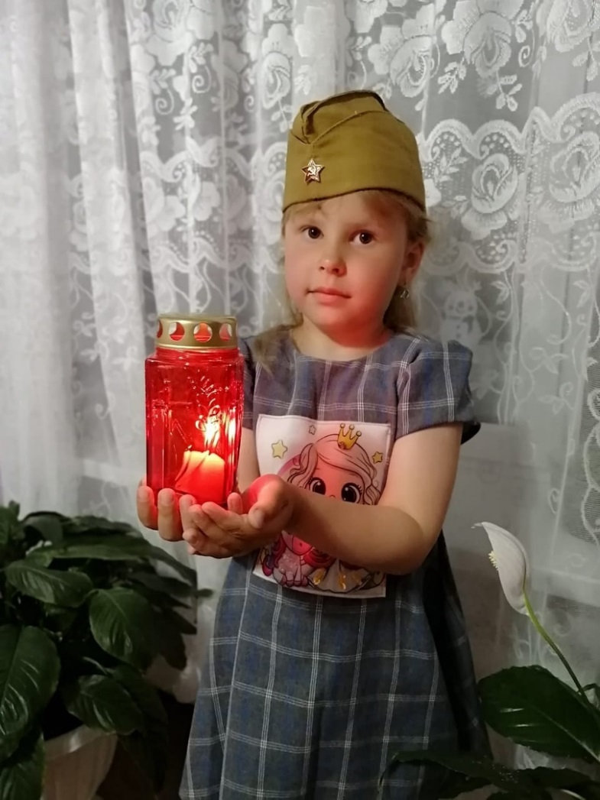
Зажгите свечи, в память о войне! Кто пал в сражении смертельном. Пусть будет им, хоть чуточку теплей, На свете том, давно уже привычном.
Зажгите свечи и теплом своим согрейте, Того, кто возвратился «слёзами» звеня. Кто этот путь прошёл, войны великой, И здравый дух, до этих пор храня.
И зажжём мы свечи на могилках. Ленточки победы в бант собрав. Любим и скорбим, о наших близких. День Победы — это праздник Ваш!!!

Slide 5
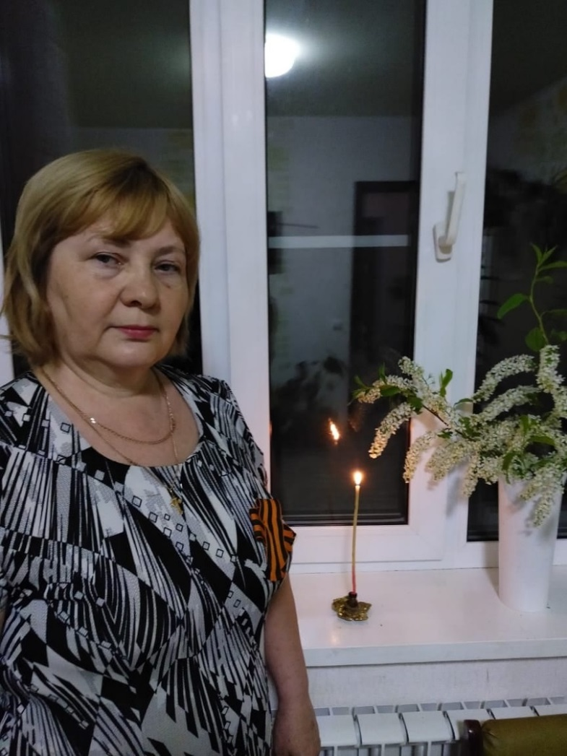
Сколько лет уж прошло с той поры, Как горела земля под ногами, Многих нет ветеранов войны, Но мы помним о них, они с нами.
И листая альбомы в семье, Вдруг заметит нечаянно кто-то, Притаилась война в уголке, В пожелтевшем от времени фото.
С фотографий с улыбкой глядят, Те, кто жизни своей не щадил, В тех далёких жестоких боях, От фашистов страну защитил.
Не померкнет их слава в сердцах. Укрепляется память с годами, У народа жить будет в веках, Тот, кто бился жестоко с врагами.

Slide 6
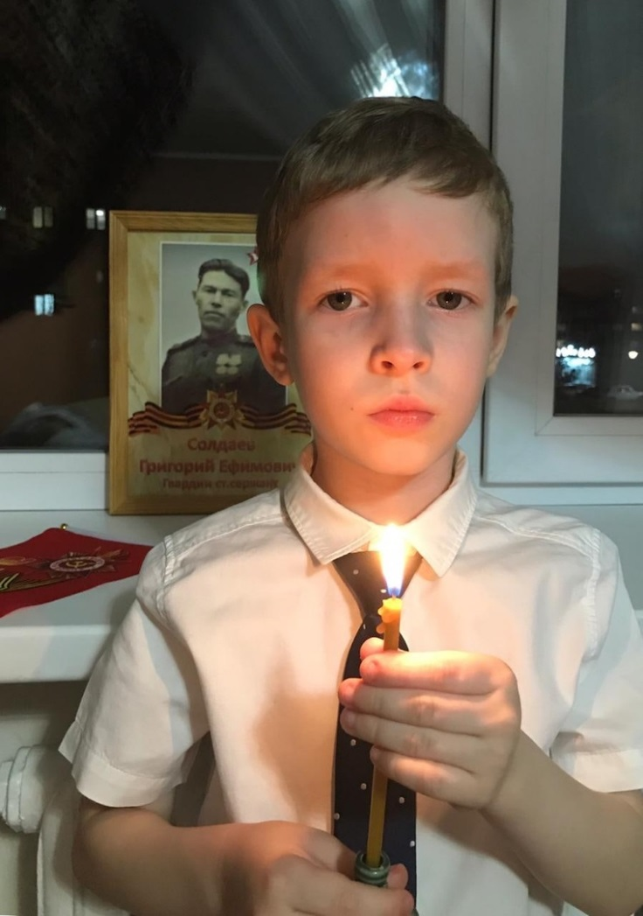
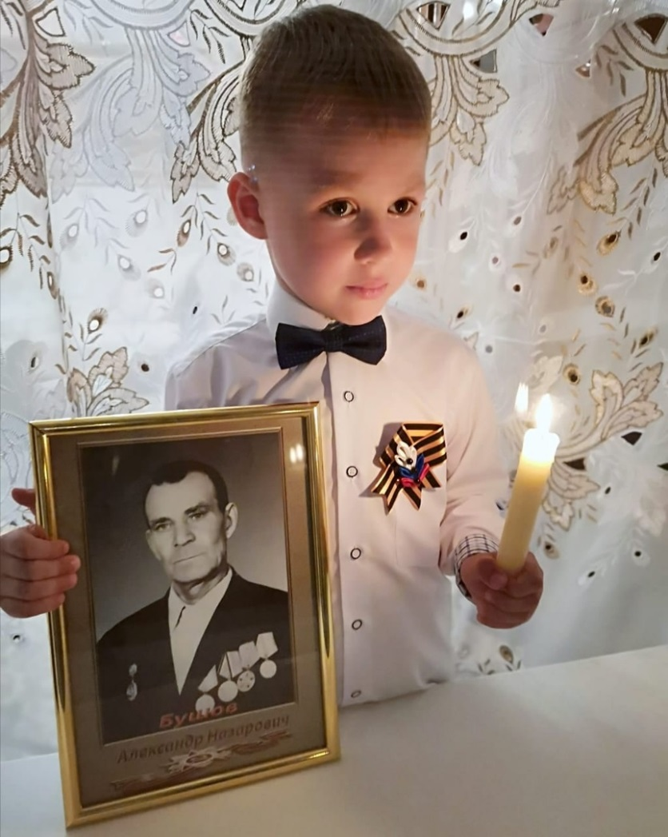

Slide 7
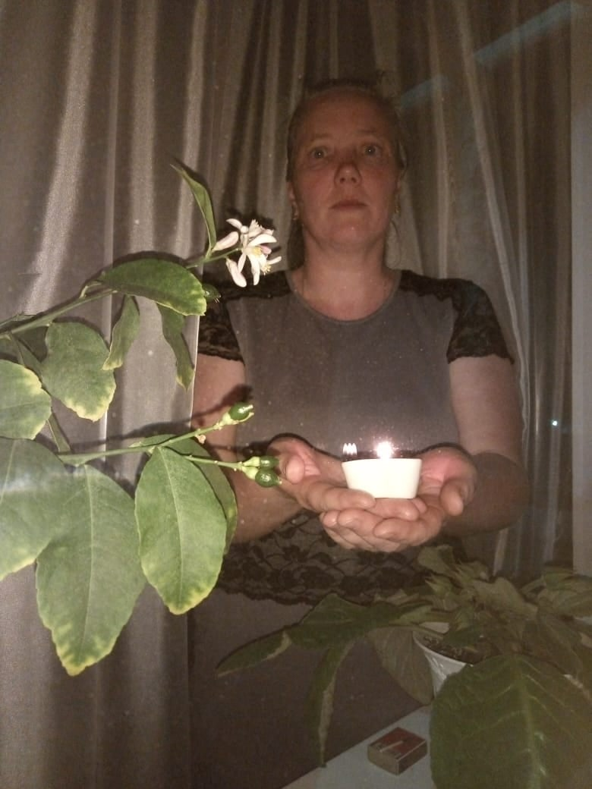
Помните, люди, кровавые годы,
Налёты фашистов, словно зверей.
Помните смертные битвы, походы,
И слёзы невинных детей, матерей.
Помните, люди, солдат поимённо… Мы жизнью своею обязаны им. Они ведь в стране, войной опалённой,
Вселили нам мир под небом святым.
Помните, люди, мир кровью достался, Герои пусть вечно будут в цветах. И чтоб смерч войны в пути не встречался,
Пусть память о прошлом не меркнет в веках!

Slide 8
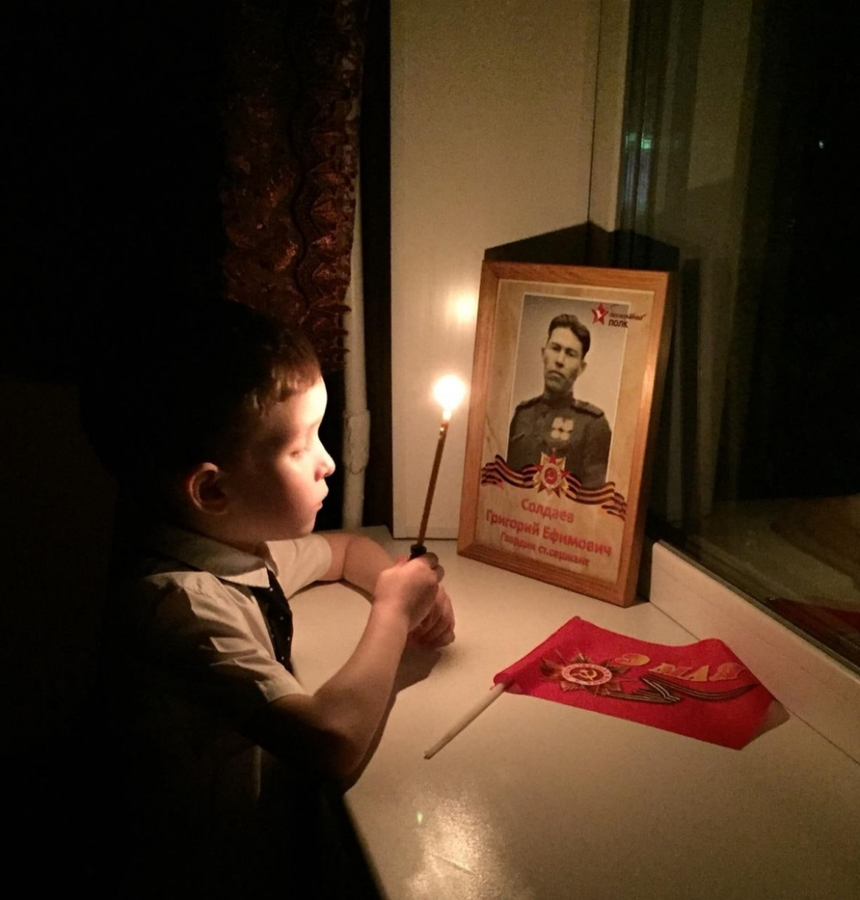
Пока мы помним – мы живём! Поклон же низкий тем солдатам, Кто погибая под огнём, Ковал победу в сорок пятом!
Пока мы помним – мы сильны! Пусть не скудеет наша память! Военных горьких лет сыны Пускай навеки будут с нами!

Slide 9
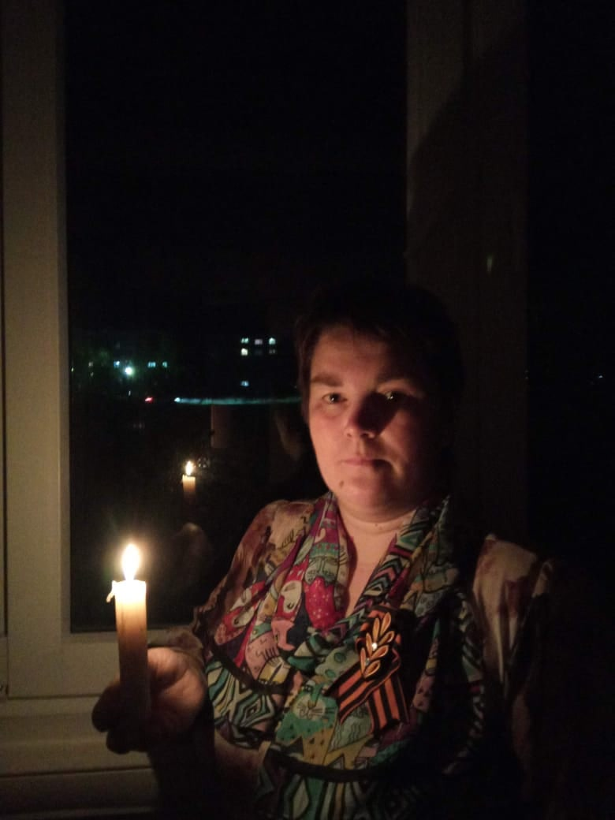
Есть память священная в каждой семье Ни чем эта память не истребима, Память потомков о страшной войне О жизни и смерти, о братских могилах.
Наполнена память слезами живых Пропитана память кровью погибших, Память в корнях дубов вековых, Памятью той земля наша дышит.
Правду святую та память хранит, И каждой душе напоминает, Что свет всегда темноту победит, Что честь и любовь жизни спасают.

Slide 10
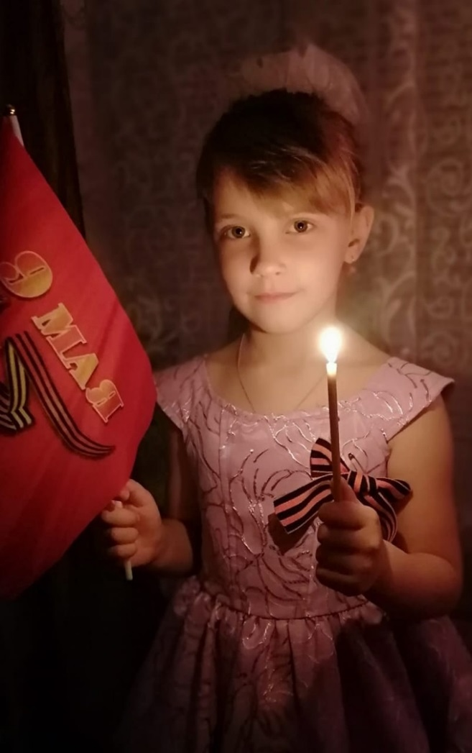
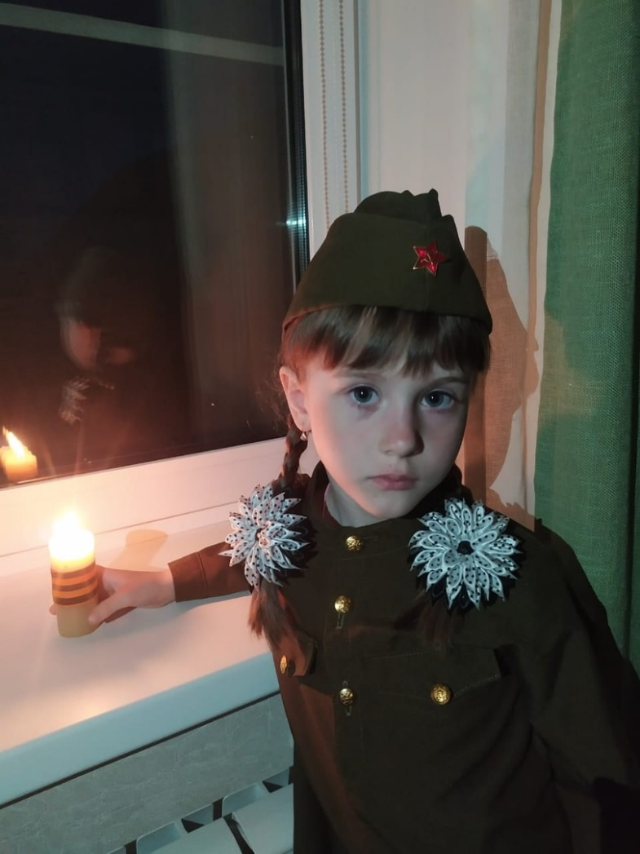
Благодарим, солдаты, вас За жизнь, за детство и весну, За тишину, За мирный дом, За мир, в котором мы живём!

Slide 11
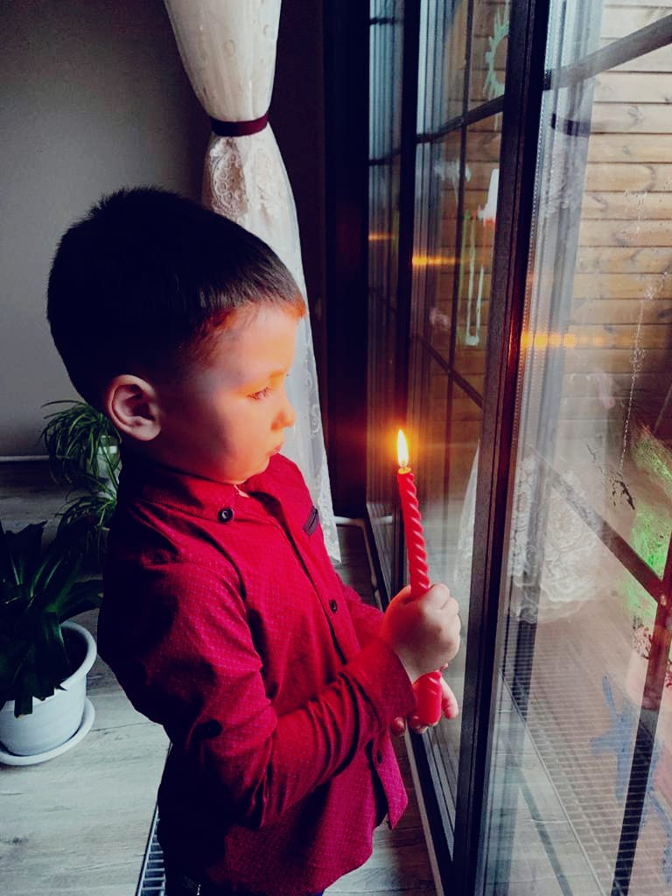
День Победы – 9 мая – Праздник мира в стране и весны. В этот день мы солдат вспоминаем, Не вернувшихся в семьи с войны. В этот праздник мы чествуем дедов, Защитивших родную страну, Подарившим народам Победу И вернувшим нам мир и весну!

Slide 12
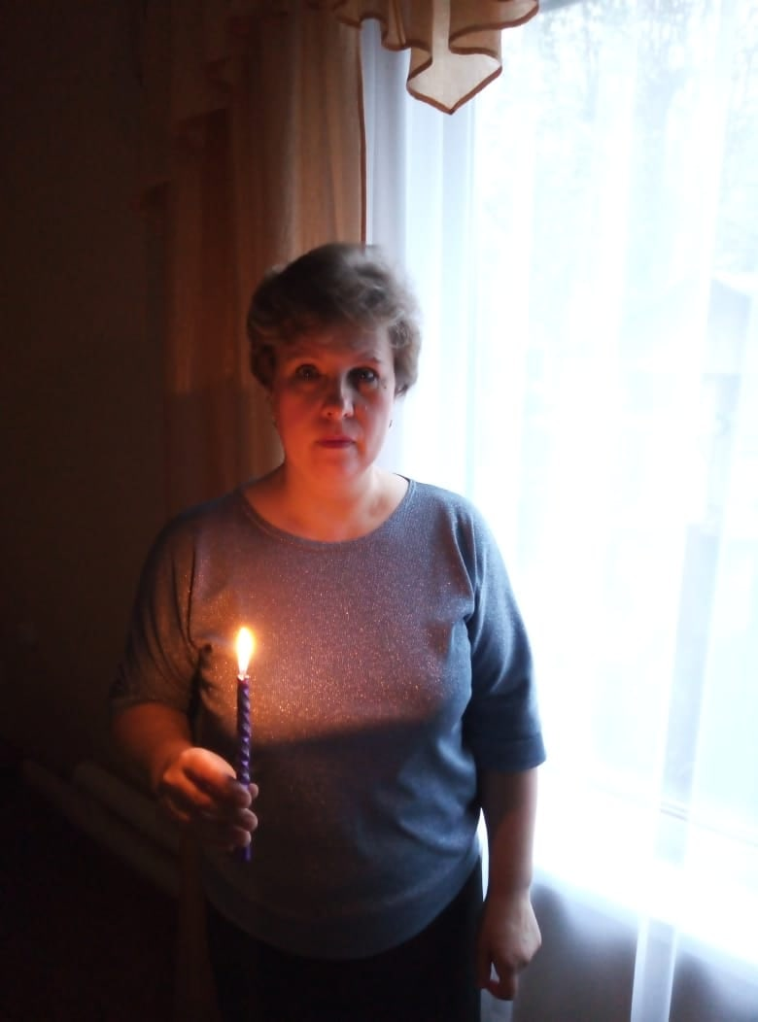
Свеча не плавится, не плачет, а рыдает: Она о павших в страшных битвах вспоминает. Её душа горит в огне пожарищ, Где каждый был как брат, был друг, товарищ. Она горит, чтоб люди не забыли, Как зло в смертельной схватке победили. В свеченье - лики тех, кто победил, Кто от чумы фашистской защитил, Кто не дожил до мира, до Победы. Потомки, помните всегда об этом! Склоните головы в священной тишине, Не дайте разгореться вновь войне. Свечу, как скорби знак, над миром поднимите, И от неё огонь любви в сердцах зажгите, Чтоб не угас над миром жизни свет И люди войнам на Земле сказали: "Нет!" Горит свеча, душа её рыдает, О всех погибших в войнах вспоминает....

Slide 13
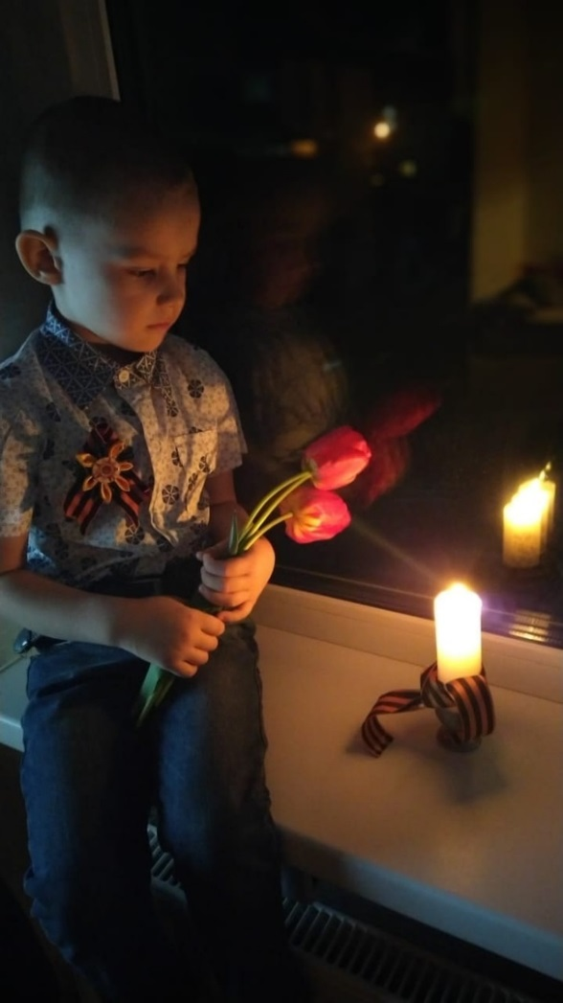
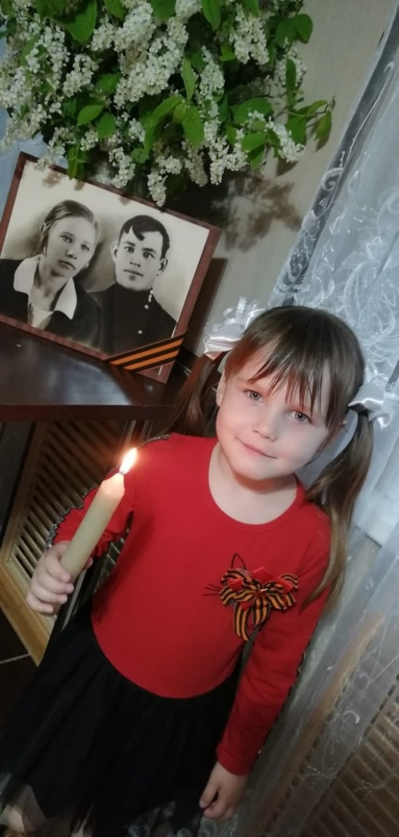
Ну, что мы знаем о Войне? Нас время далеко умчало… На майской праздничной волне Мы вспоминаем слишком мало. А детям вовсе не понять, О чем ведутся разговоры… Вопросы задают опять - Ответы забывают скоро. Другие страны, времена… Другие войны были тоже. И та - Великая Война - Все больше на кино похожа.

Slide 14
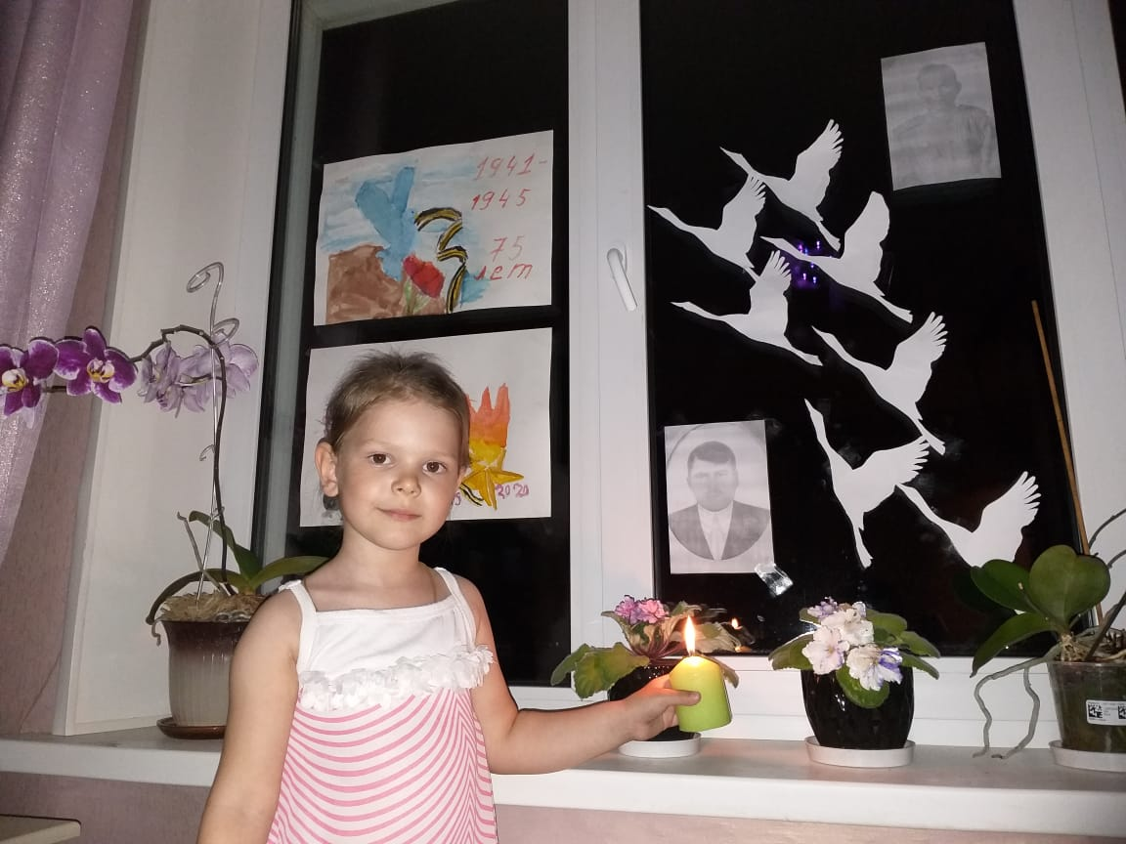
Была война в сороковых, Там на смерть дрались за свободу, За то, чтоб не было невзгоды, За то, чтоб не было войны.
На минах танки подрывались, Солдаты на смерть там сражались, И в восемнадцать лет свои За нас отдали жизнь они.
То, что случилось, не забудем, И до конца мы помнить будем Про подвиг тот в сороковых Про тех, кого уж нет в живых.

Slide 15
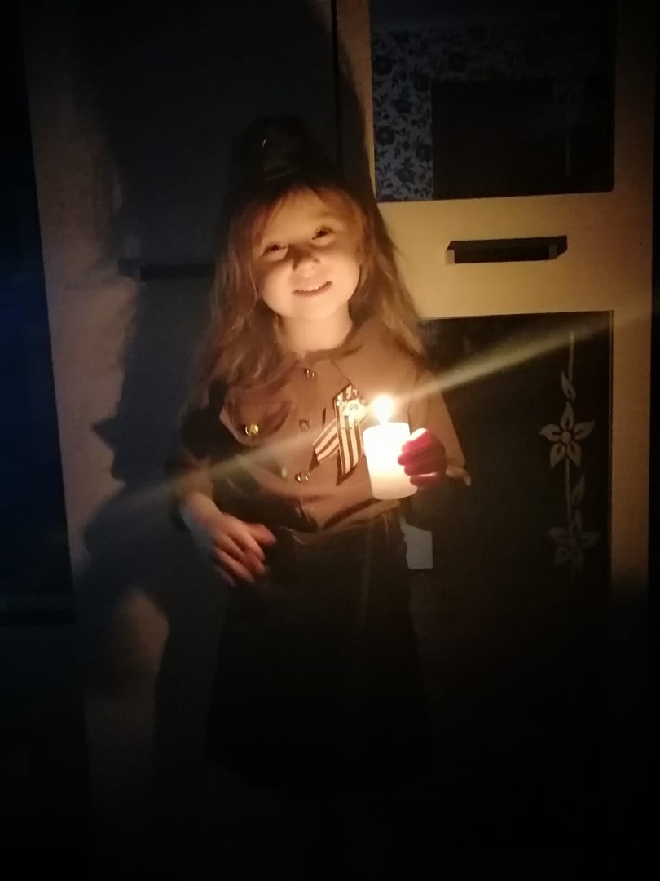
Зажгу я памяти свечу, Как символ скорбного молчания, У них прощенья попрошу За все людские злодеяния. Быть безличным не хочу, Чужого горя не бывает. И как набат, я прокричу - Земля от наших зол страдает. Остаться честным для себя И извиниться перед ними. Зажгу свечу и пусть свеча Горит, как памятник, над ними.

Slide 16
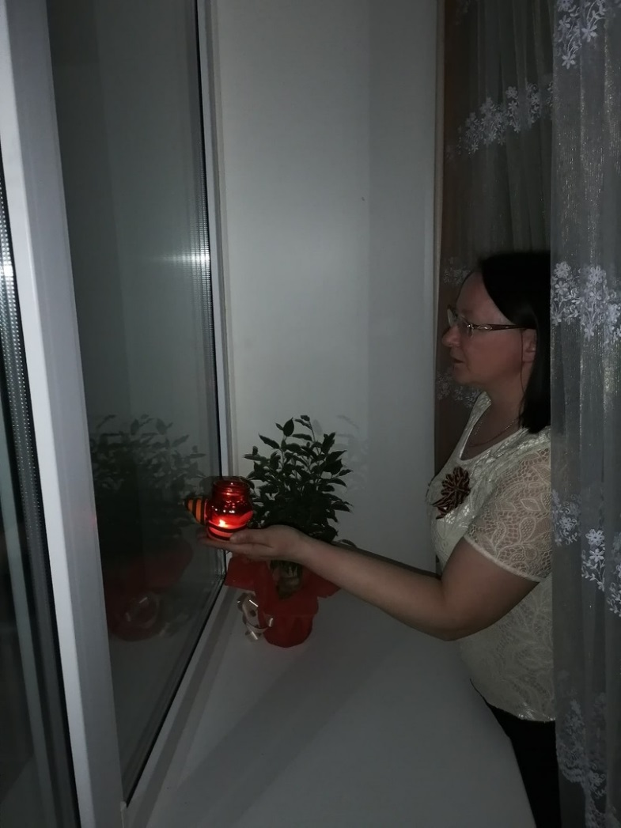
Держу в ладонях огонёк, Как символ той войны далёкой,
Где незнакомый паренёк Закрыл собою мир жестокий.
Он навсегда остался там, Чтоб мы сегодня в мире жили
И солнце чтоб светило нам, Солдаты головы сложили.
Пылай, гори, не затухай, Ты – Вечного огня частица!
Забыть войну сердцам не дай! Забвению не дай случиться!

Slide 17
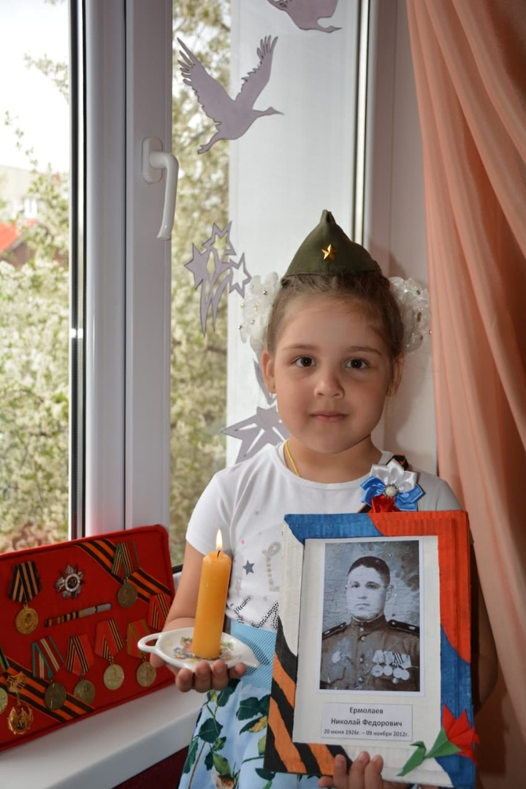
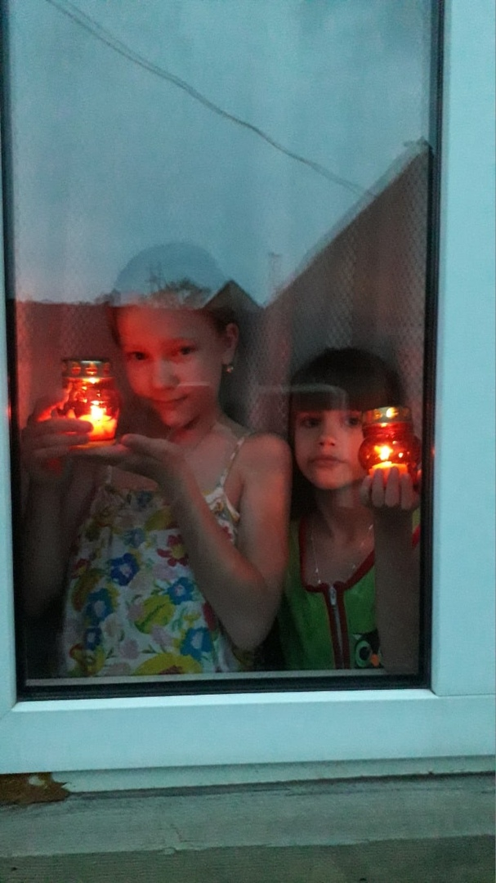
Красоту, что дарит нам природа, отстояли солдаты в огне. Майский день сорок пятого года Стал последнею точкой в огне.
За всё, что есть сейчас у нас , За каждый наш счастливый час, За то, что солнце светит нам, спасибо доблестным солдатам - Нашим дедам и отцам.

Slide 18
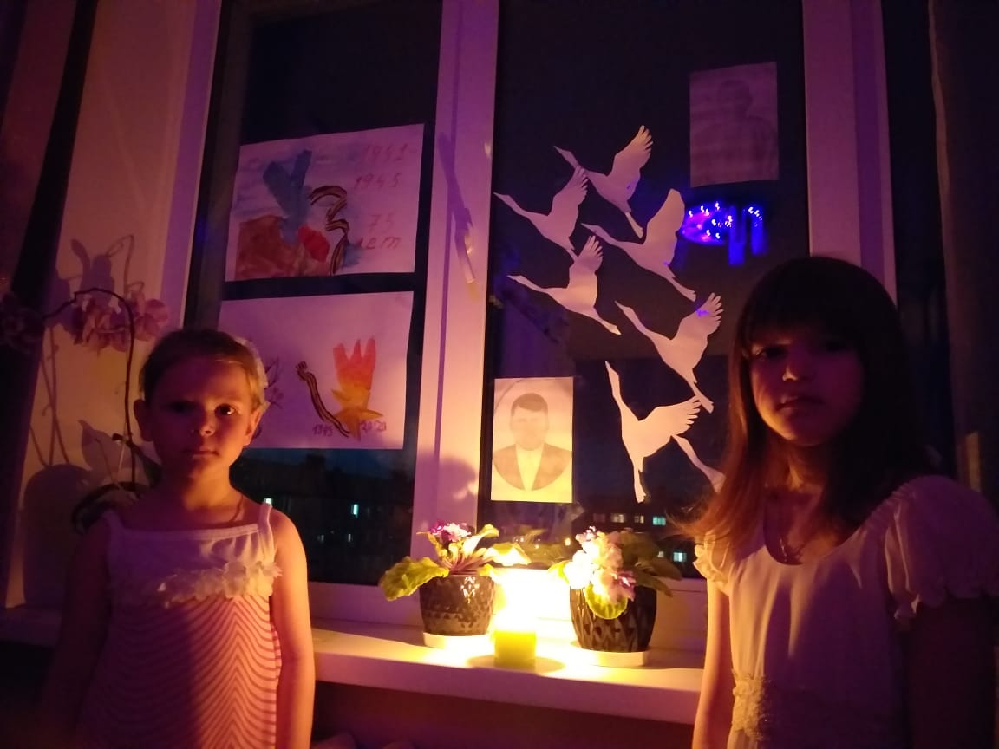

Slide 19
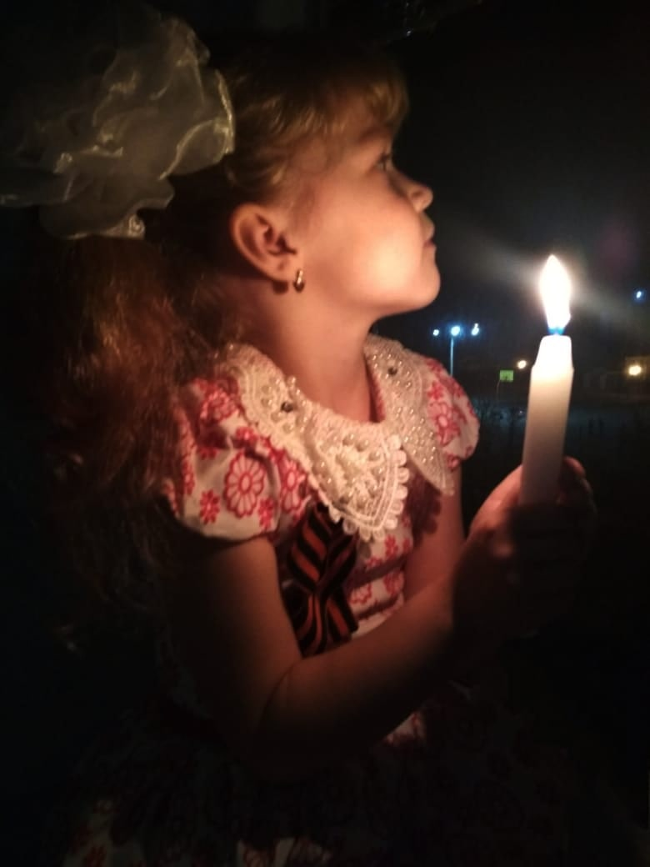
Спасибо вам, что нам не довелось,
Представить и узнать такие муки,
На вашу долю все это пришлось –
Тревоги, голод, холод и разлуки.
Спасибо вам за солнца яркий свет,
За радость жизни в каждом миге нашем,
За трели соловья, и за рассвет,
И за поля цветущие ромашек.
Да! Позади остался страшный час.
Мы о войне узнали лишь из книжек.
Спасибо вам. Мы очень любим вас.
Поклон вам от девчонок и мальчишек.

Slide 20
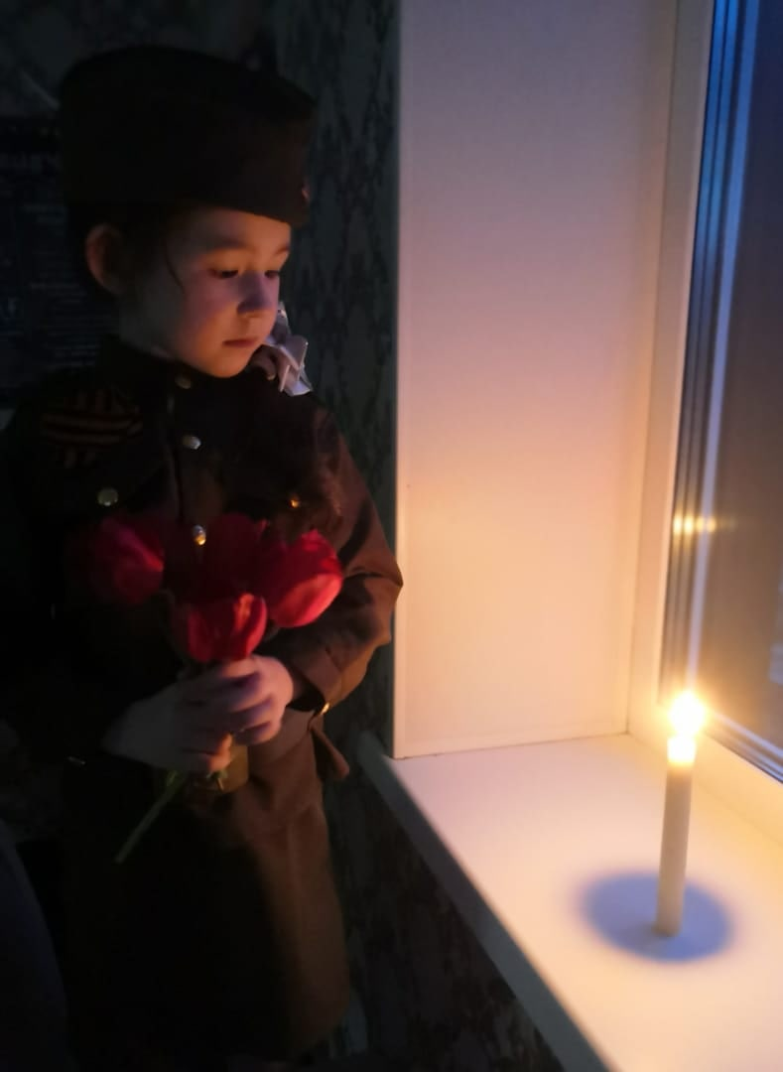
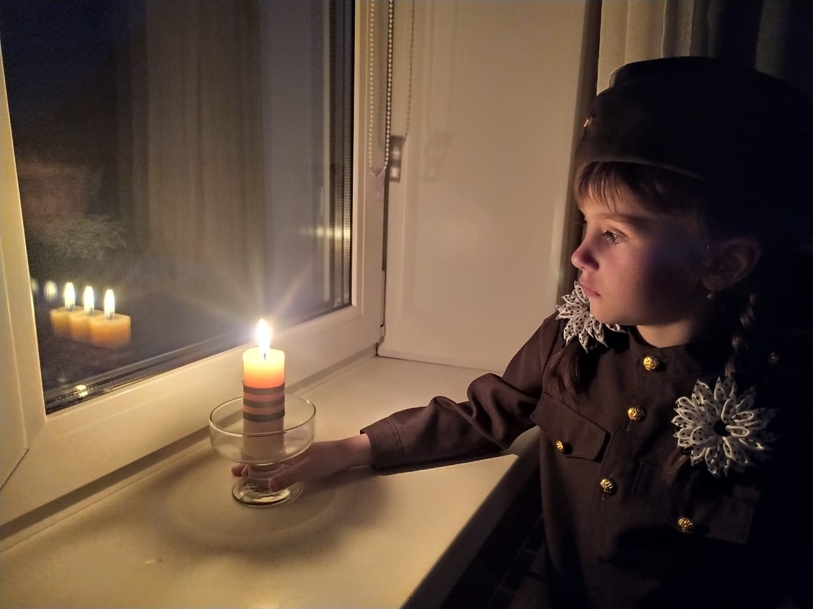

Slide 21
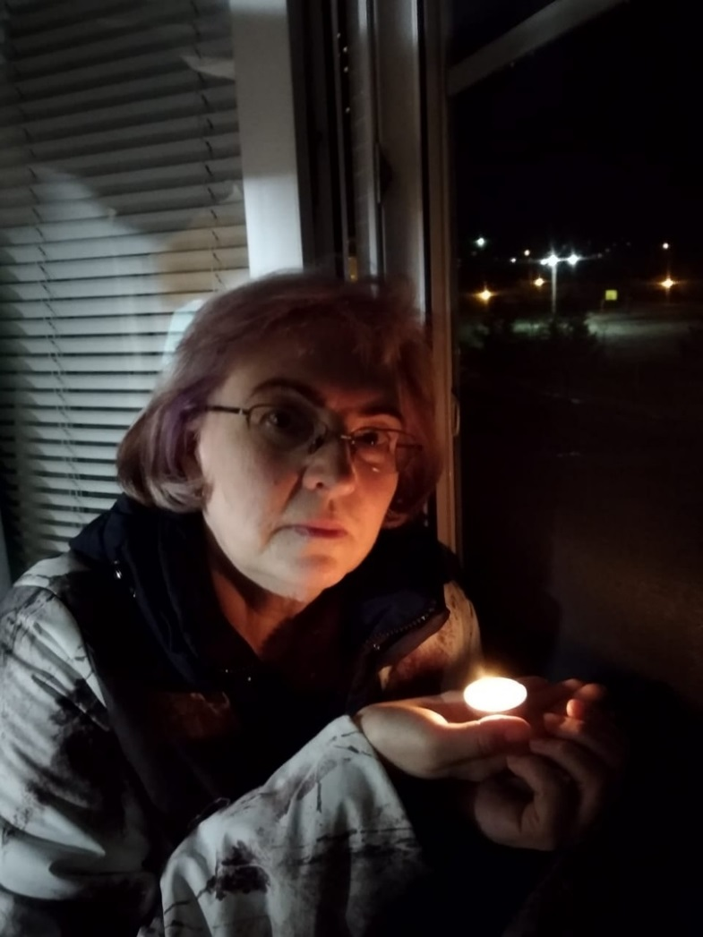
Зажги свечу ты в память о погибших! Огонь святой вдруг память оживит И вспомнишь ты людей, так жизнь любивших Их только память наша воскресит! Зажги свечу ты в память о погибших! За тех, кто жизнь свою не пощадил. За тех, кто пал, за них не долюбивших, Кто от беды и слёз людей собой прикрыл. Зажги свечу ты в память о погибших! И пламя нашу память обожжёт Глаза друзей вдруг, как в кино, оживших, Рванувшихся в последний раз вперёд. И ты парней, тех павших, переживший Их в сердце береги не забывай! Зажги свечу ты в память о погибших! В душе зажги и никогда не задувай!

Slide 22
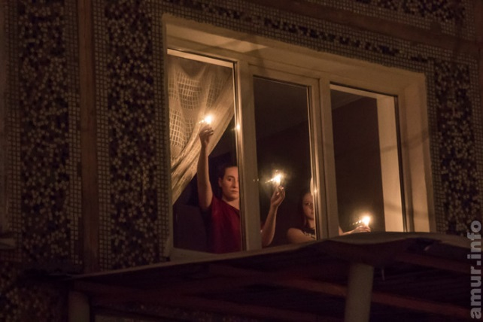
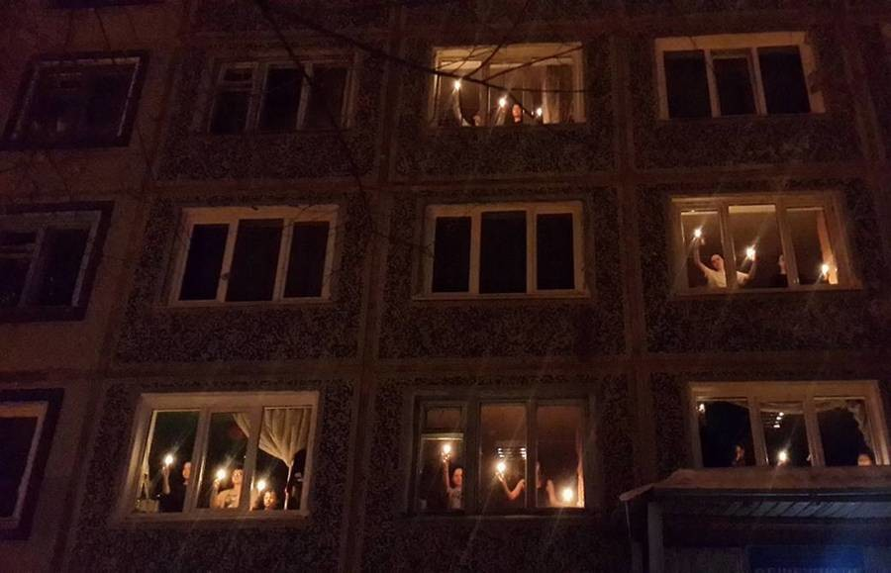
Свеча – это молитва. Свеча – это память . Пусть свечи памяти горят за чьи-то души…

Slide 23
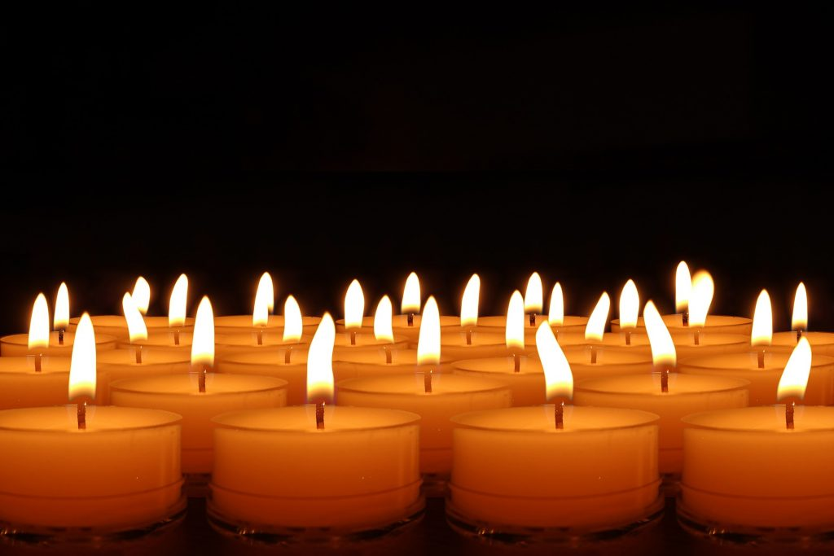
…Подвиг героя солдата бессмертен, всегда будем помнить о том: Как пуля настигла, и вспыхнуло сердце Вечным священным огнём. Да, они знали, за что погибают, Победа их славы венец. Так пусть же сияет, горит и сияет Вечный огонь их сердец…

Slide 24
Спасибо всем, кто принял участие в акции «Свеча памяти».

